Slide 1
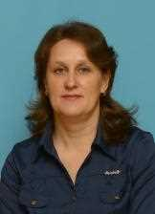
ПОРТФОЛИО
Седининой
Натальи Викторовны
воспитателя
МБДОУ «Детский сад «Звёздочка»

Slide 2
Общие сведения:
Дата рождения: 21.03.1976 г.
Профессиональное образование: Зубово – Полянское педагогическое училище Республики Мордовия, 1995 г. Специальность: «Преподавание в начальных классах».
Мордовский государственный университет имени Н.П. Огарева,2001г. Специальность «Юриспруденция»
Переподготовка: 2017 г. - по программе дополнительного профессионального образования «Дошкольная педагогика. Воспитание и развитие детей в ДОО» - АНО ДПО «ВГАППССС»
№ диплома: УT № 405490
Дата выдачи: 30.06.1995г.
№ диплома:ДВС 0686130
Дата выдачи:29.06.2001г.
Стаж педагогической работы (по специальности): 14 лет
Стаж работы в данной организации: 4 года
Общий трудовой стаж: 26 лет
Срок прохождения курсов: 2020 г.

Slide 3
Передовой педагогический опыт по экологическому воспитанию
Тема:
«Природа в детских сердцах»
Ссылка размещения опыта: http://dszvezdator.schoolrm.ru//

Slide 4
1. Участие в инновационной (экспериментальной) деятельности

Slide 5
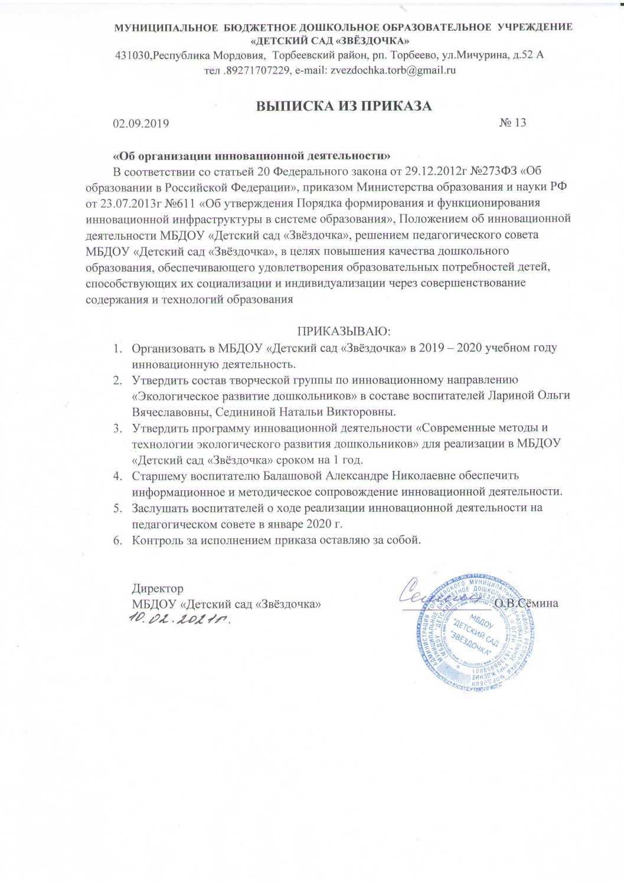
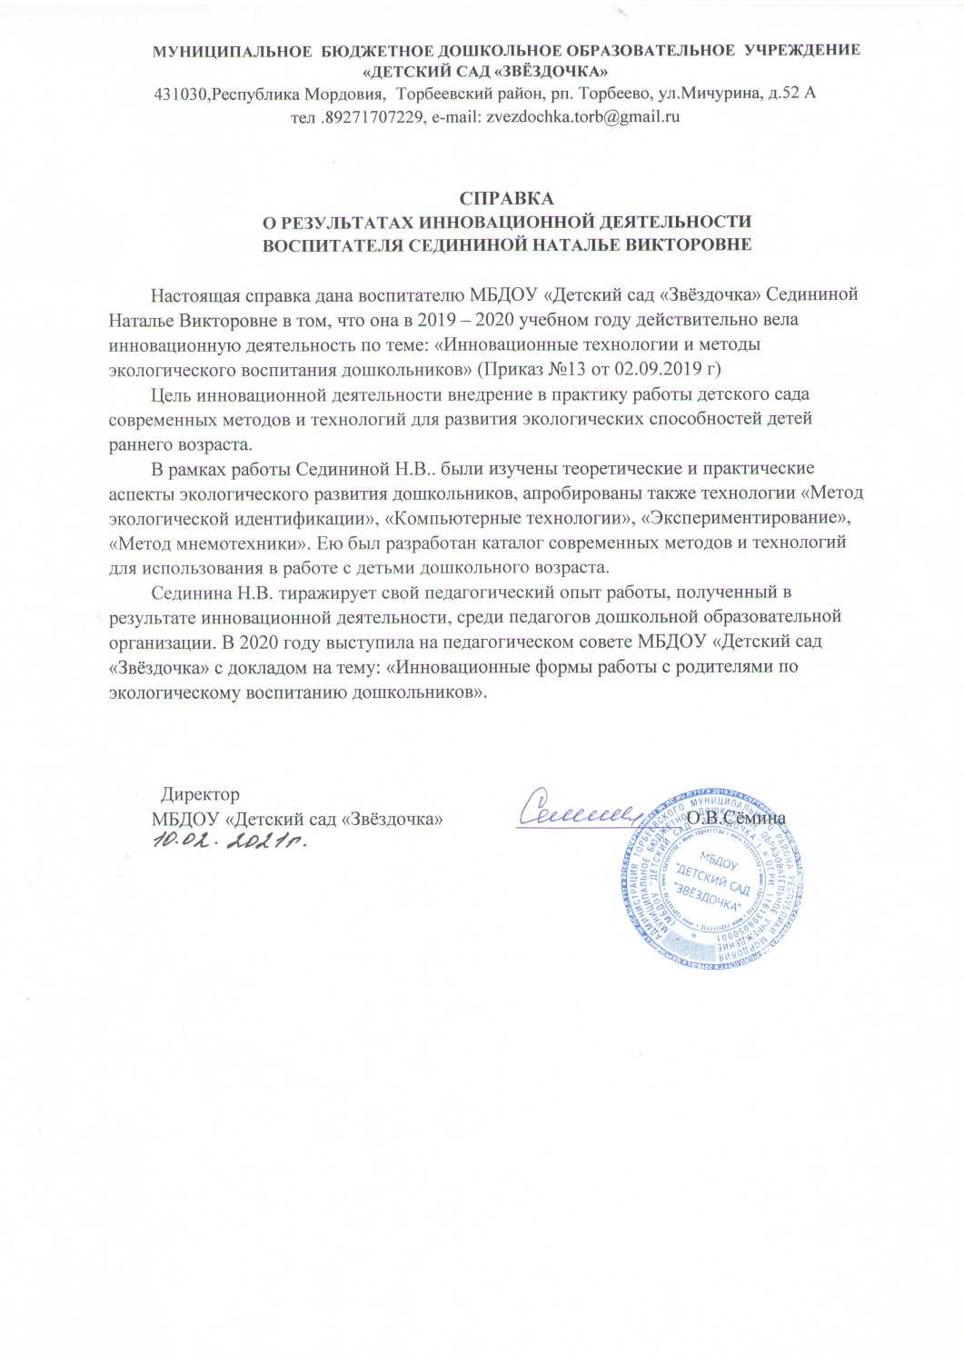
Уровень дошкольной образовательной организации

Slide 6
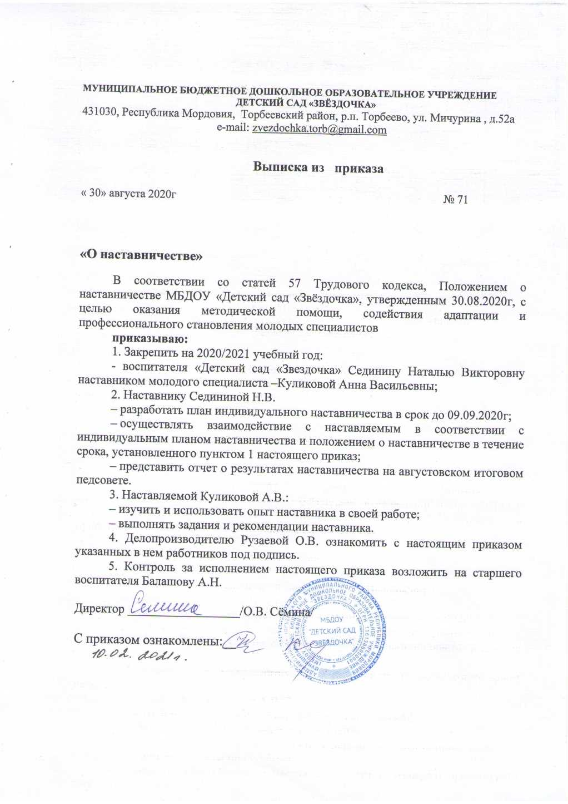
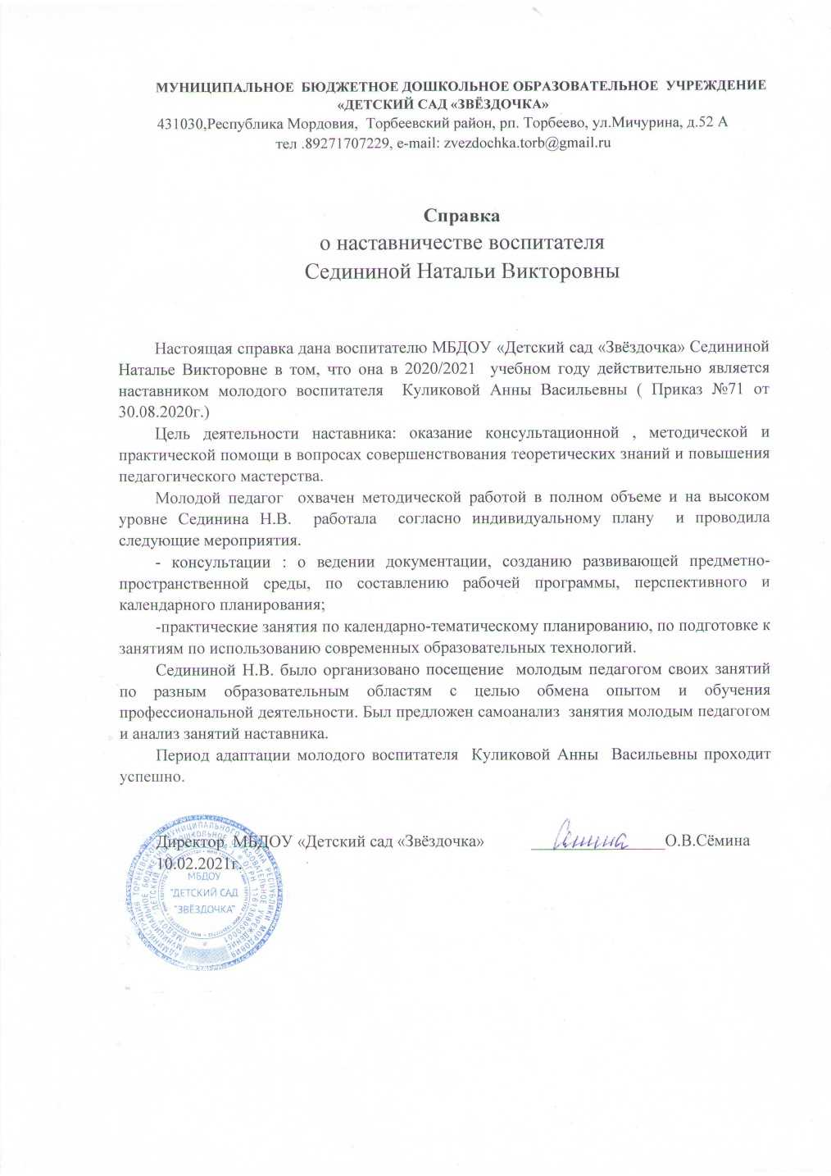
2. Наставничество

Slide 7
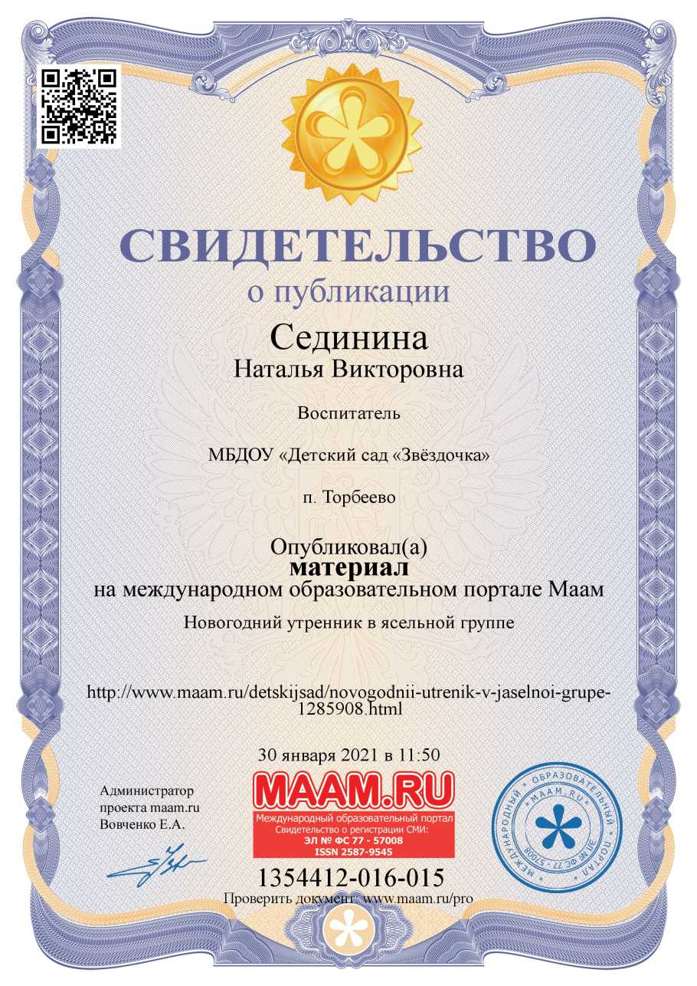
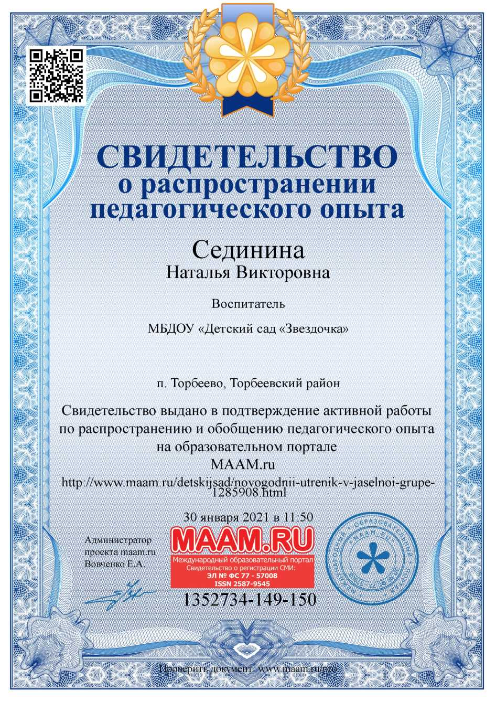
3. Наличие публикаций

Slide 8
4. Результаты участия воспитанников

Slide 9
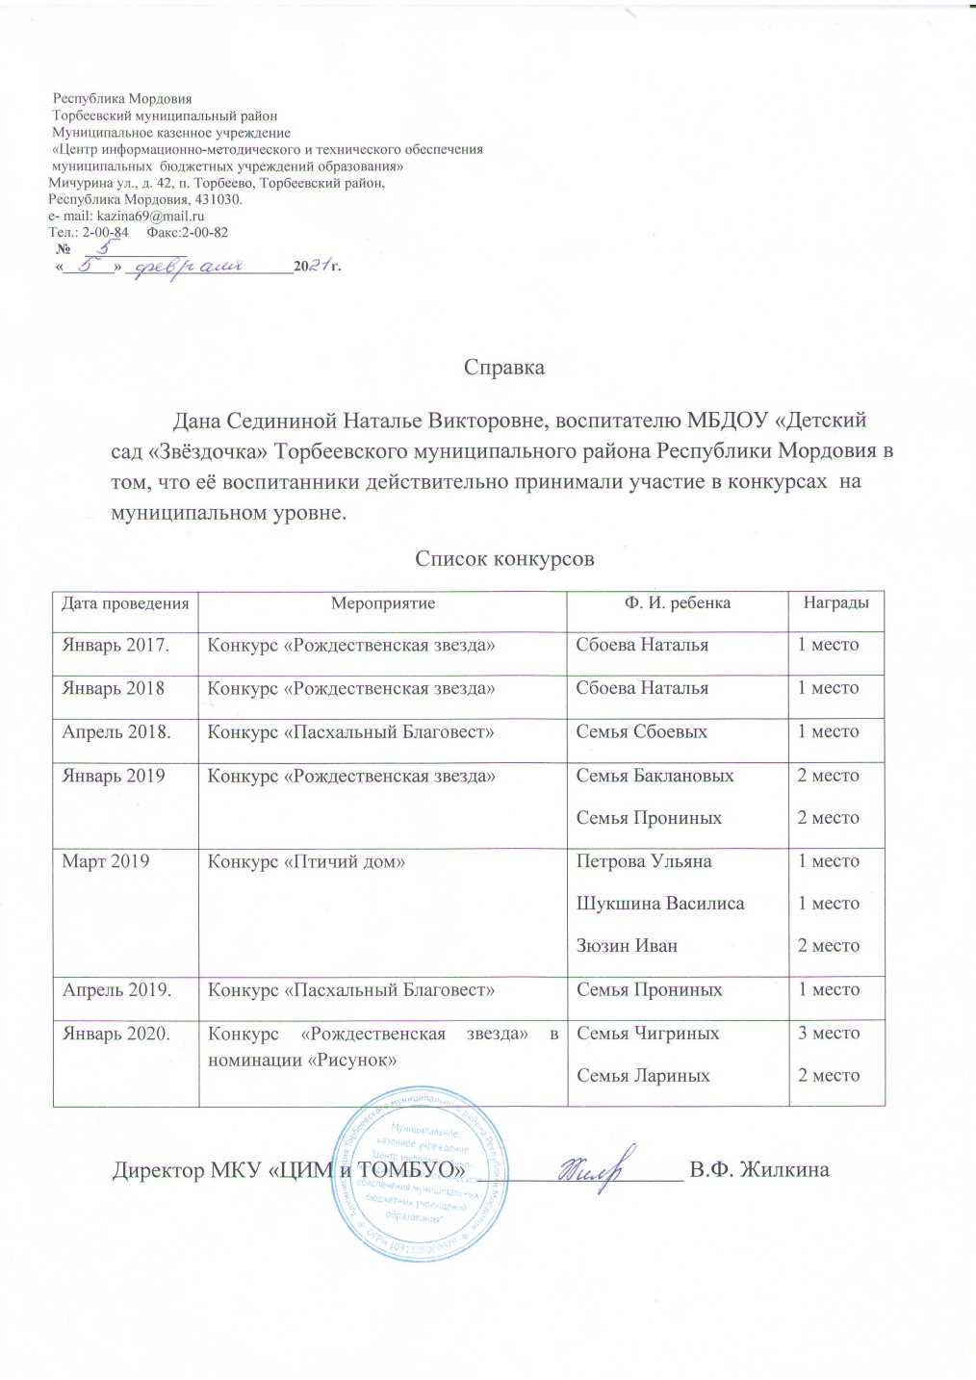

Slide 10
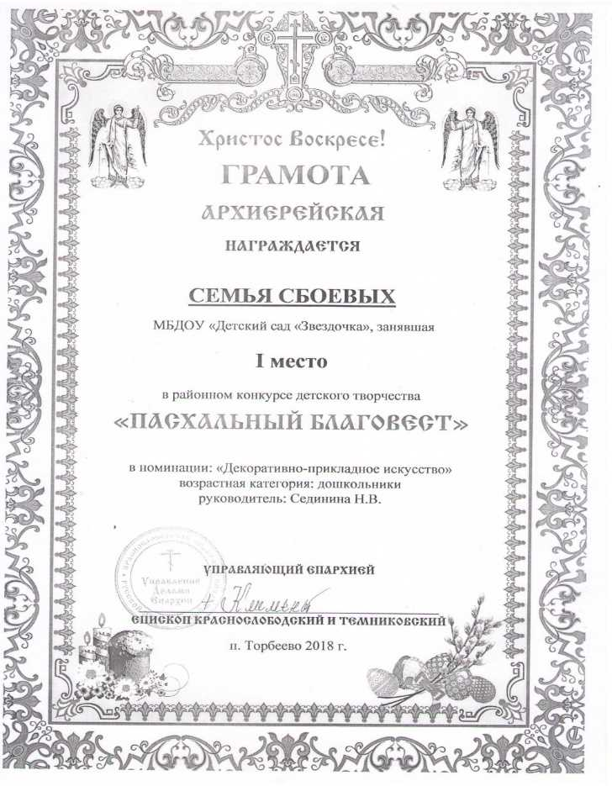
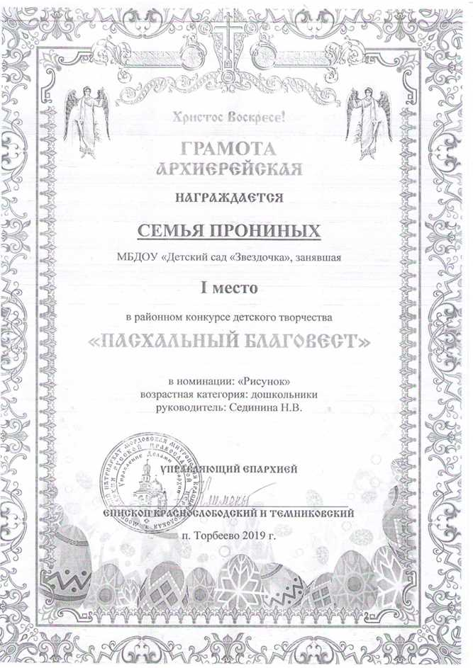
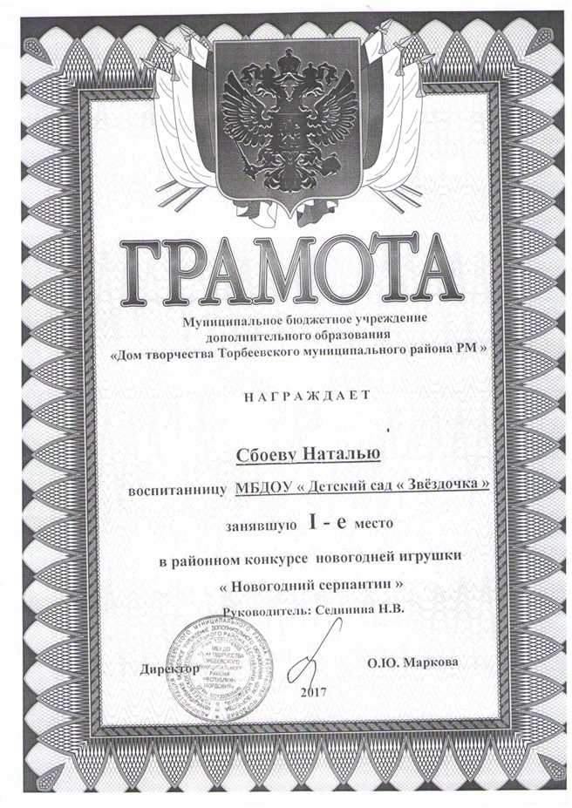
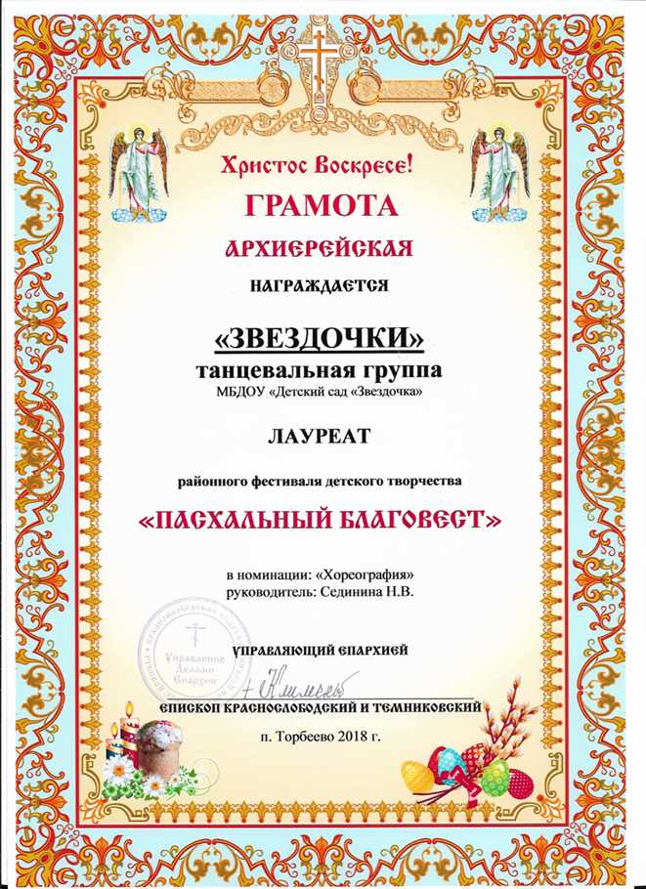

Slide 11
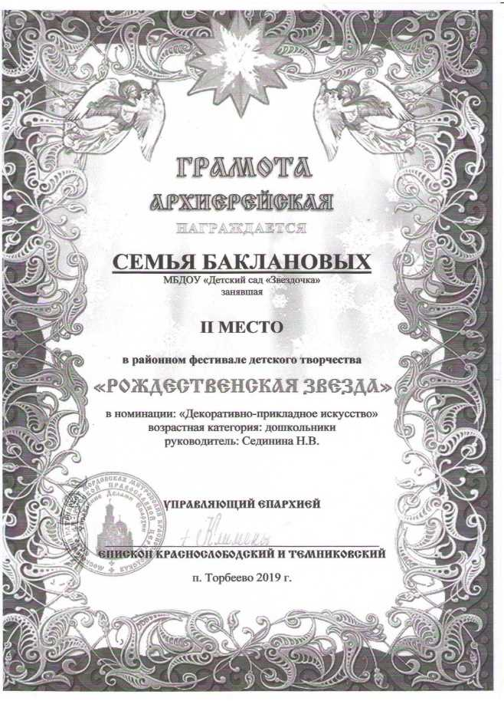
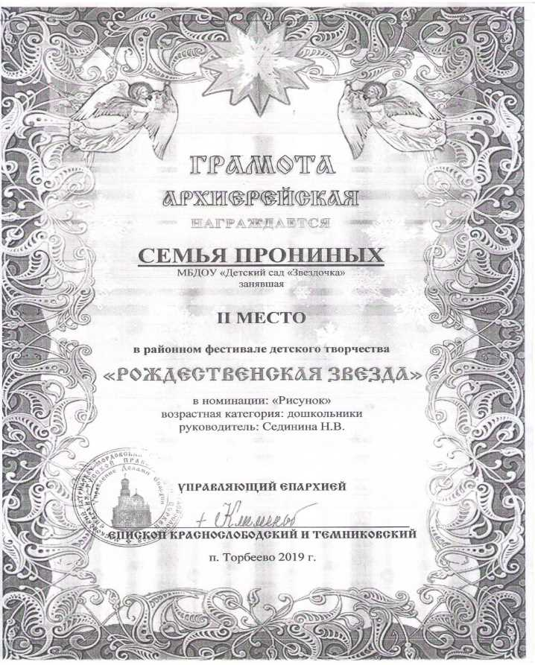
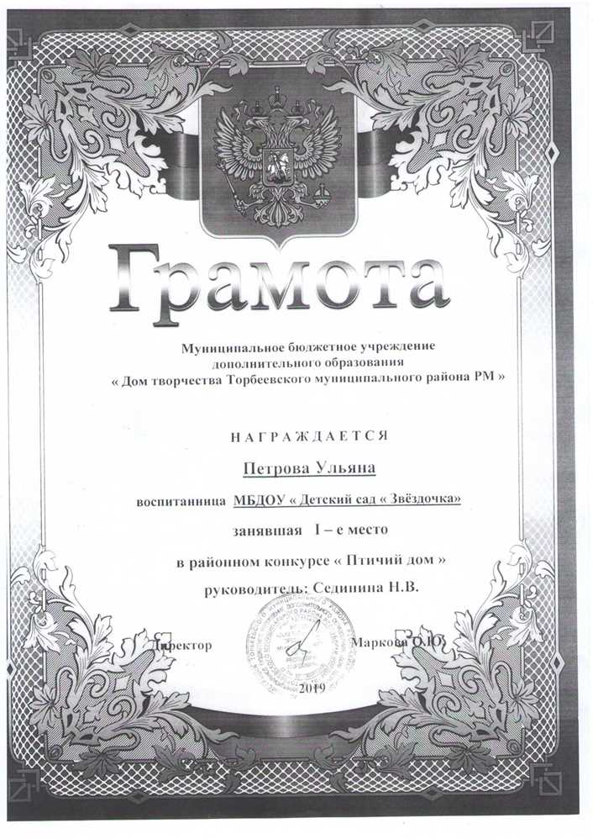
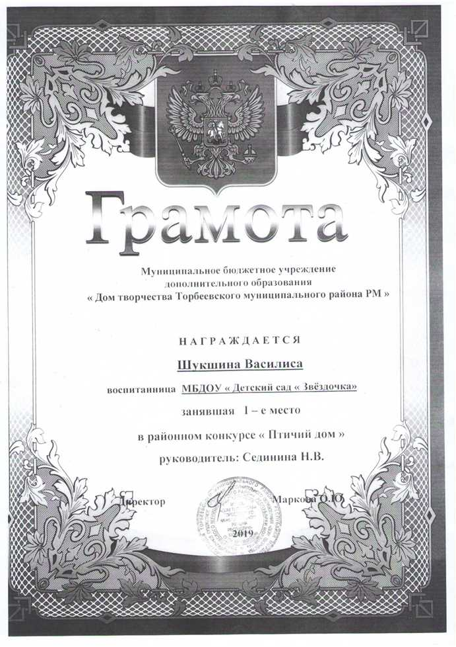

Slide 12
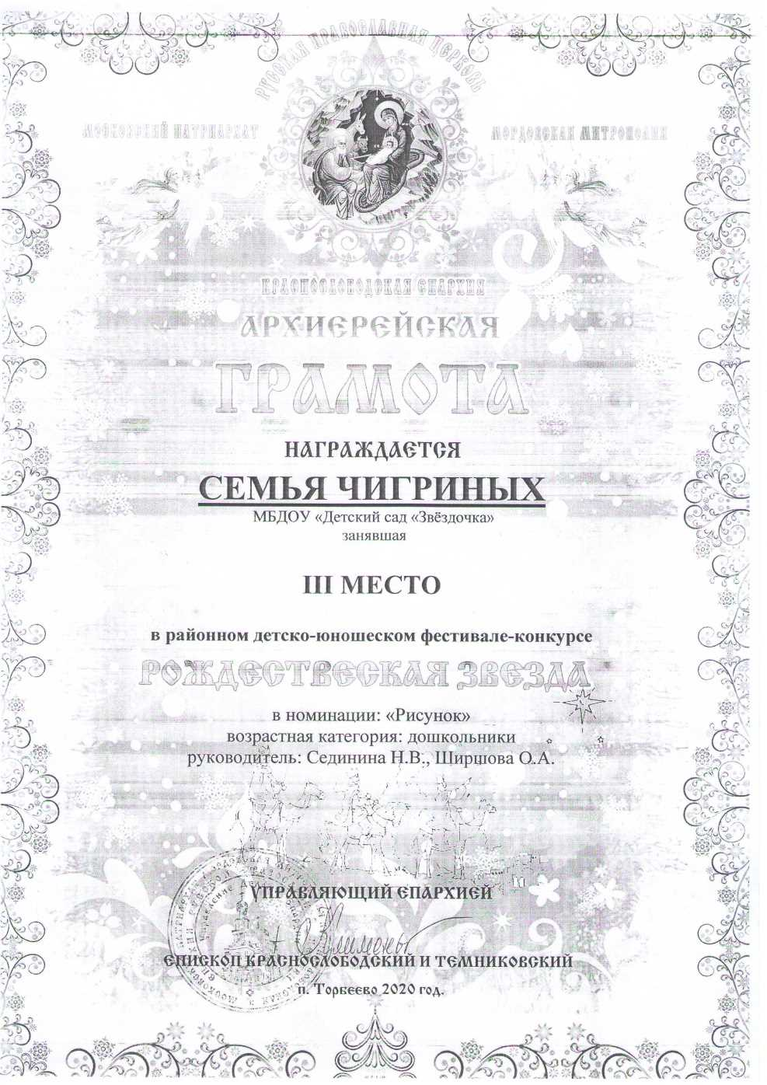
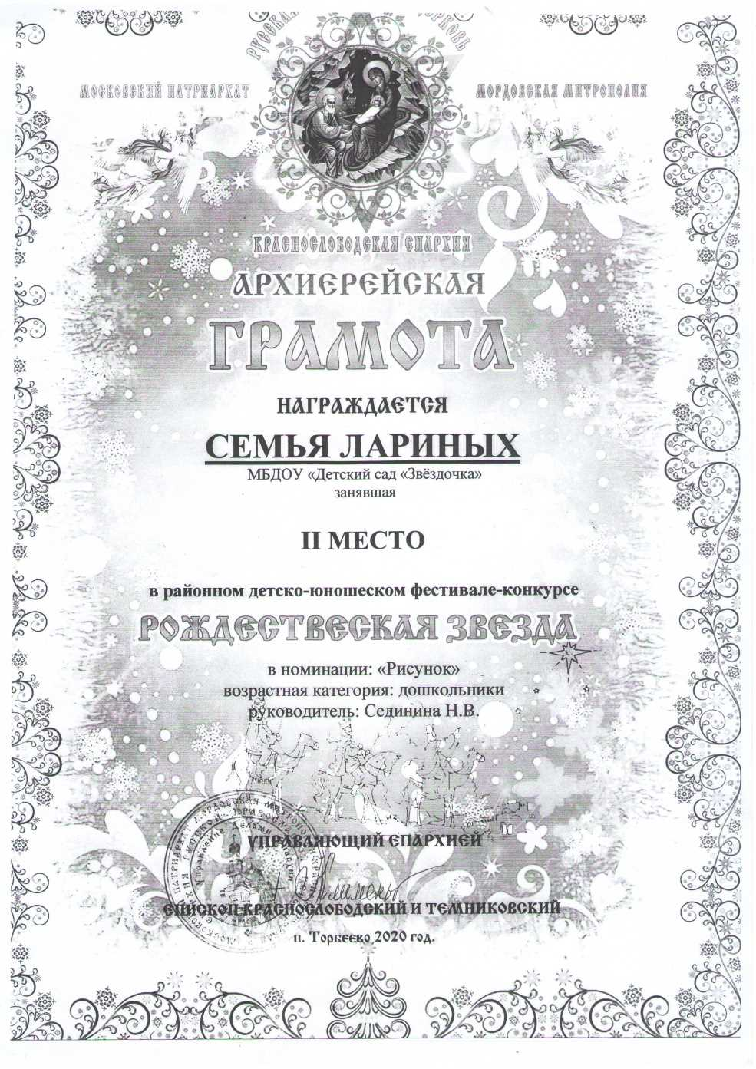

Slide 13
5. Наличие авторских программ, методических пособий

Slide 14
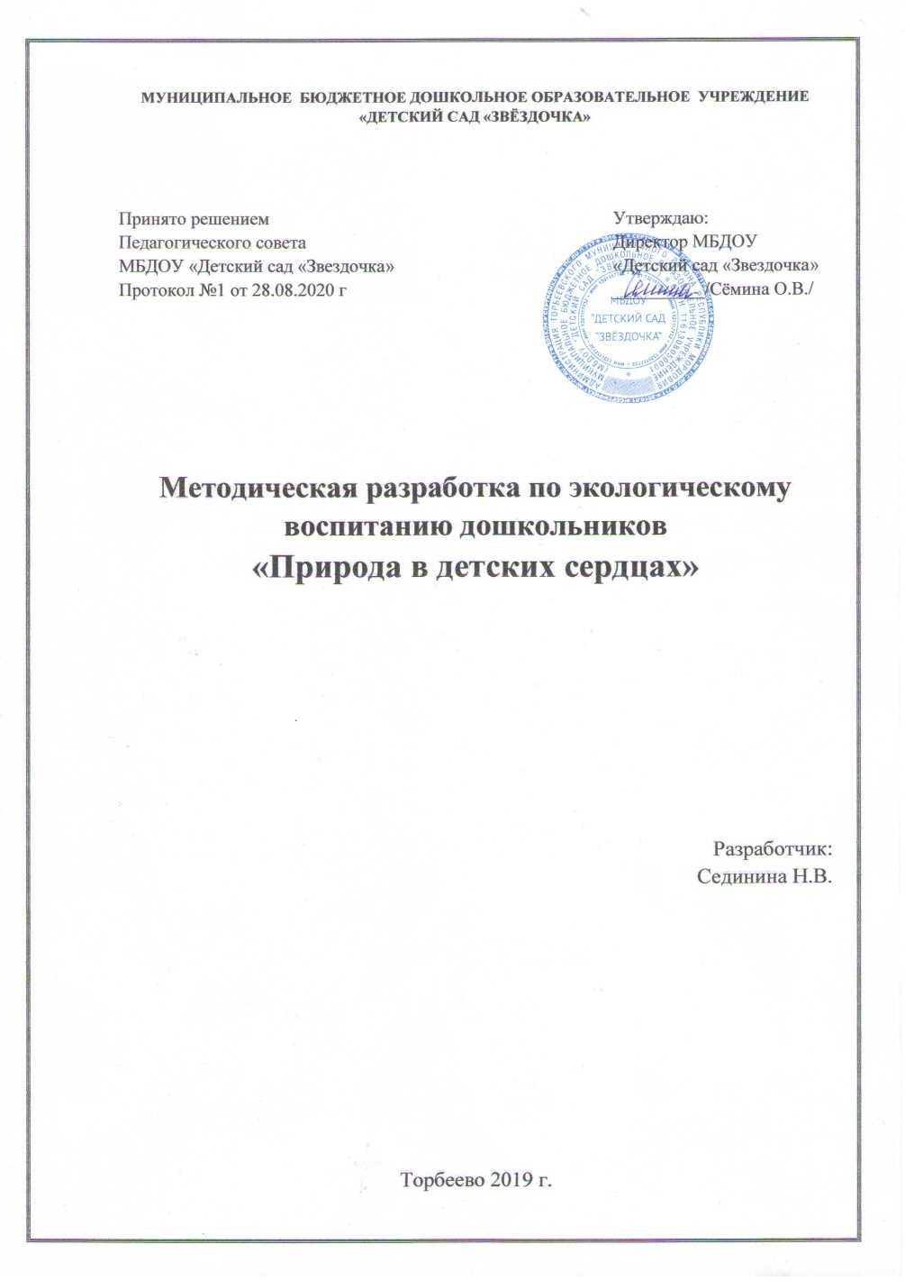
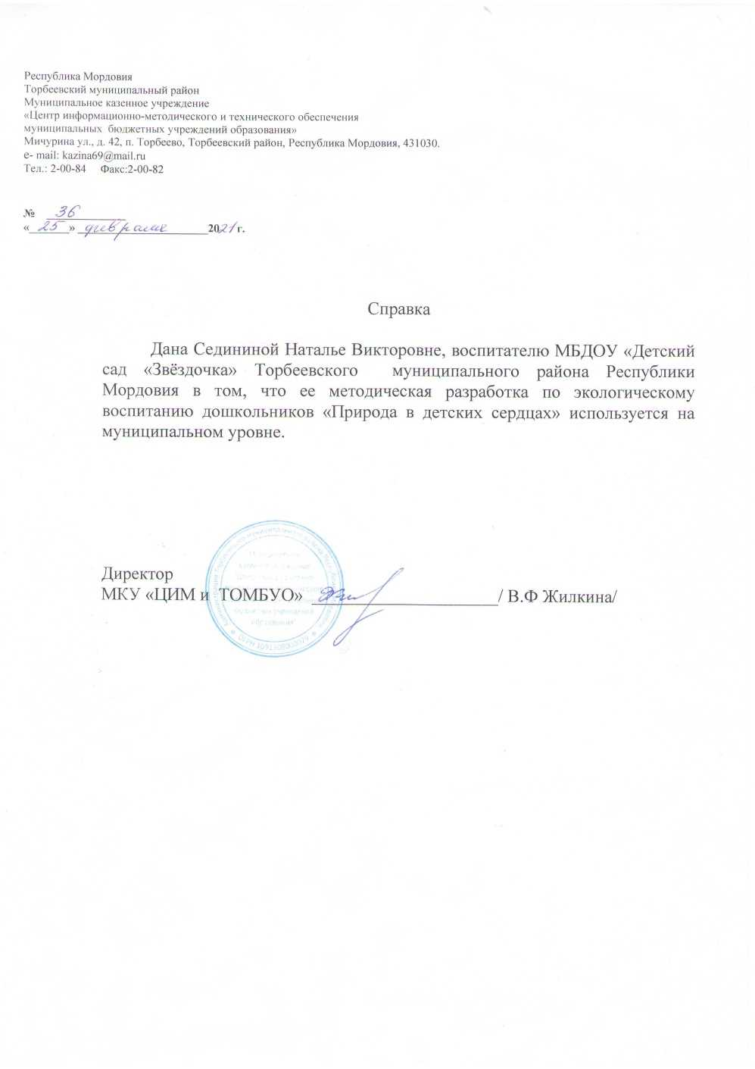

Slide 15
6. Выступления на заседаниях методических советов, научно-практических конференциях, педагогических чтениях, семинарах, секциях, форумах, радиопередачах (очно)

Slide 16
Дата | Место | Тема | Название мероприятия
Муниципальный уровень
29.08.2018. | МБДОУ Детский сад «Звёздочка» | «Организация сюжетно- ролевой игры в режимных моментах дошкольников» | Районное методическое объединение работников ДОУ
23.11.2018. | МБДОУ «Детский сад «Звездочка» | «Организация игровой деятельности. Методический аспект» | Педагогическое чтение
27.12.2018. | МБДОУ «Детский сад «Звёздочка» | «Развитие речи младших дошкольников в театрализованной деятельности» | Совет педагогов
18.03.2019. | МБДОУ «Детский сад «Звёздочка» | «Организация здоровьесберегающего пространства в ДОУ» | Консультация для воспитателей
10.09.2019 | МБДОУ «Детский сад «Звёздочка» | «Опытно-экспериментальная деятельность в экологическом воспитании дошкольников» | Методический совет
26.11.2019. | МБДОУ Детский сад «Звездочка» | «Коммуникативная компетентность педагогов ДОУ» | Семинар- практикум воспитателей детских дошкольных образовательных учреждений района
20.11.2020. | МБДОУ Детский сад «Звёздочка» | «Как повысить мотивацию и профессиональную мобильность педагогов ДОУ, необходимые для самореализации в профессии?» | Круглый стол воспитателей детских дошкольных образовательных учреждений района
04.12.2020. | МБДОУ «Детский сад «Звёздочка» | «Инновационные формы работы с родителями по экологическому воспитанию дошкольников» | Совет педагогов
Республиканский уровень
28.01.2021. | МГПИ им.М.Е.Евсевьева | «Пространство детства в период пандемии» | Онлайн круглый стол-семинар

Slide 17
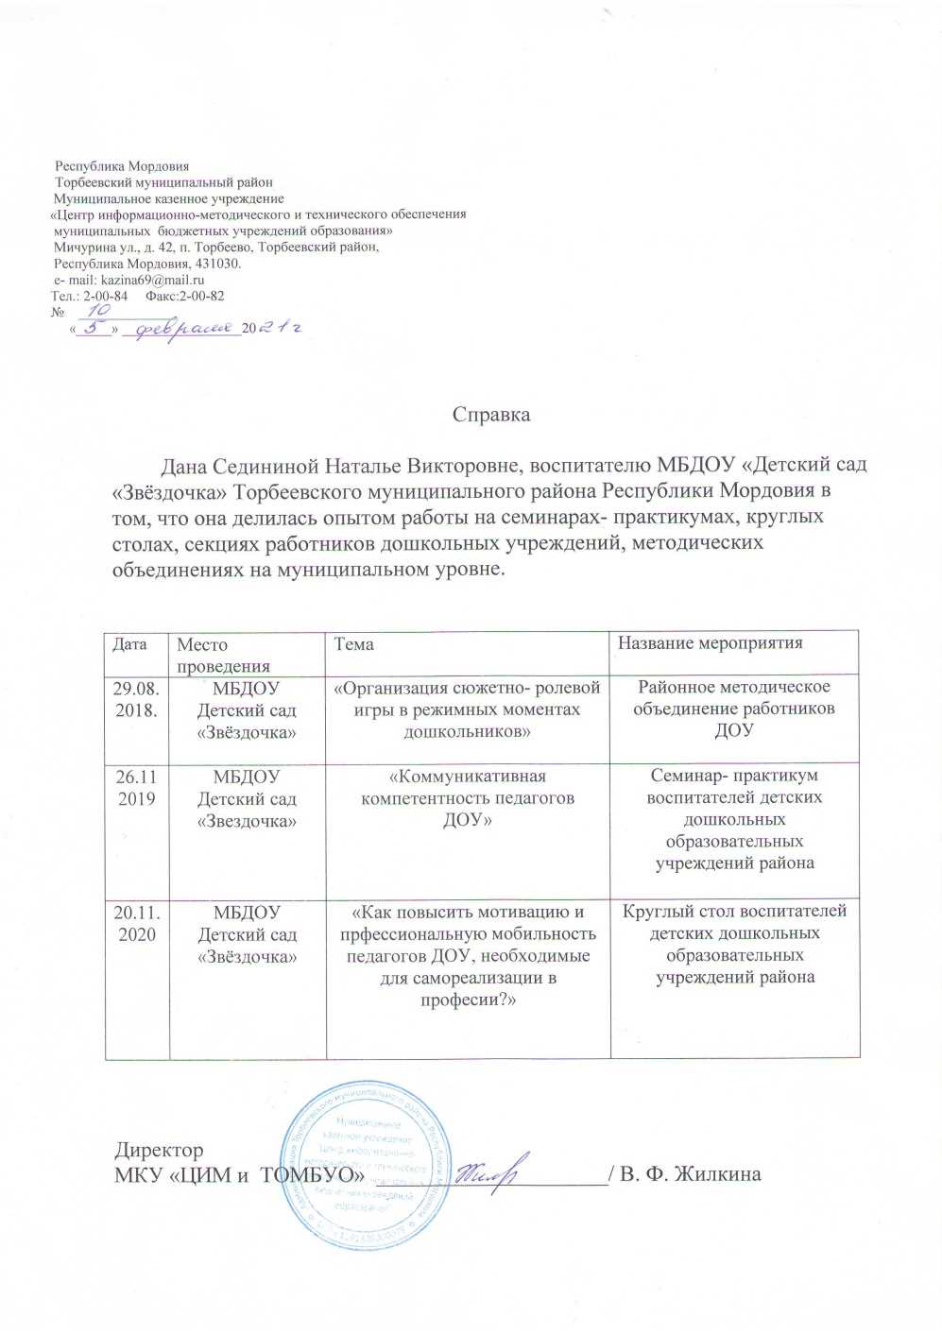
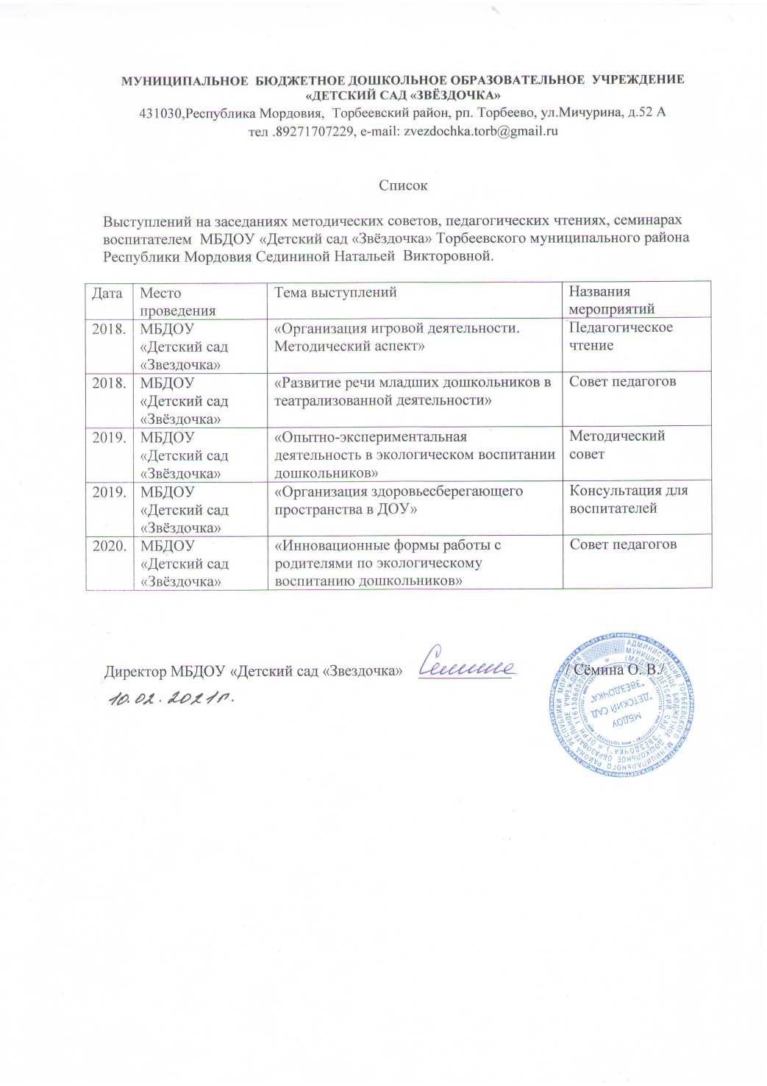

Slide 18
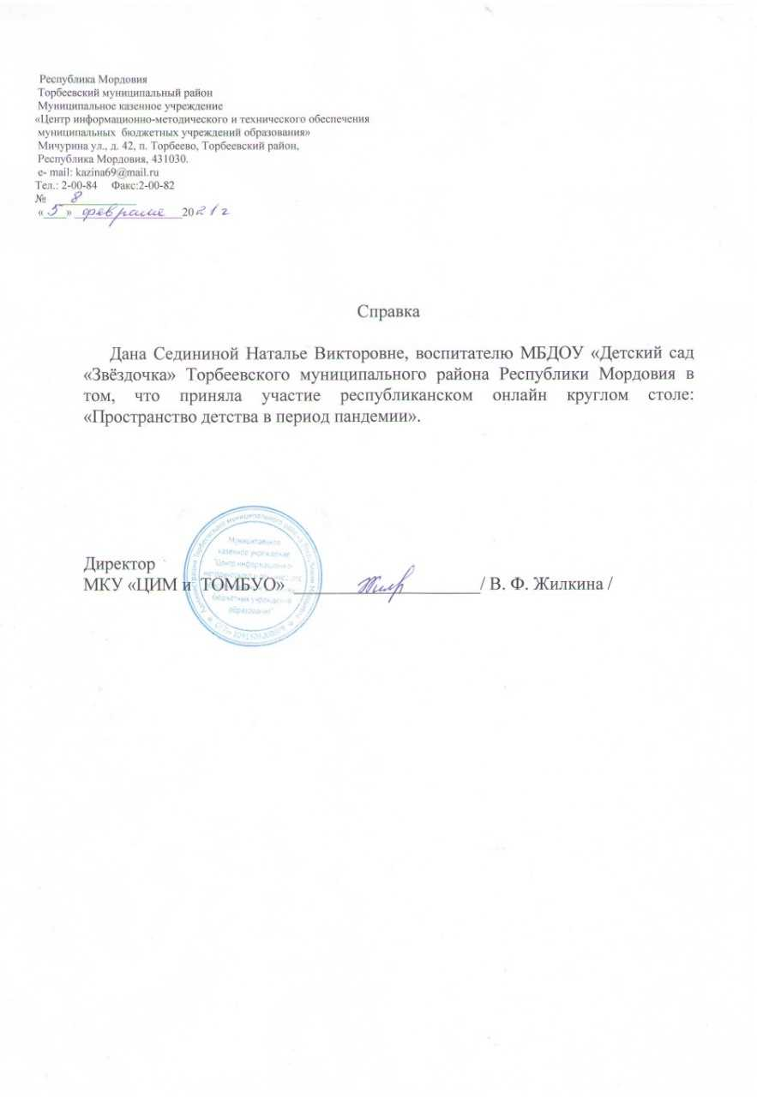
Республиканский уровень

Slide 19
7. Проведение открытых занятий, мастер-классов, мероприятий
Дата | Место | Тема | Название мероприятия
Муниципальный уровень
Апрель 2018г. | МБДОУ «Детский сад «Звёздочка» | «Пасхальный праздник» | Открытое мероприятие для воспитателей образовательных учреждений района
Май 2018г. | МБДОУ «Детский сад «Звёздочка» | Интегрированное занятие Помощь планете «Математика" | открытое занятие в ДОУ
Декабрь 2018г. | МБДОУ «Детский сад «Звёздочка» | «Зимушка-зима у нас в гостях» | НОД для воспитателей образовательных учреждений района
Март 2019г. | МБДОУ «Детский сад «Звёздочка» | Конкурсно-игровая программа «Забавные соревнования с мамами» | Открытое мероприятие в ДОУ
Апрель 2019г. | МБДОУ «Детский сад «Звездочка» | «Экологическая тропа» | НОД для воспитателей образовательных учреждений района
Октябрь 2019г. | МБДОУ «Детский сад «Звёздочка» | «Осенний праздник» | Открытое мероприятие для воспитателей образовательных учреждений района
Октябрь 2019г. | МБДОУ «Детский сад «Звёздочка» | Познавательное занятие "Приходи к нам осень в гости" | Открытое занятие в ДОУ
Ноябрь 2019г. | МБДОУ «Детский сад «Звёздочка» | Театрализованное развлечение «Теремок» | Открытое мероприятие в ДОУ
Декабрь 2019г. | МБДОУ «Детский сад «Звёздочка» | Интегрированное занятие «Все профессии нужны, все профессии важны» | Открытое занятие в ДОУ
Февраль 2020г. | МБДОУ «Детский сад «Звёздочка» | Совместные спортивные соревнования между подготовительными группами «Веселые старты» | Открытое мероприятие в ДОУ
Март 2020г. | МБДОУ «Детский сад «Звёздочка» | Конспект занятия «Пожарная безопасность в природе» | Открытое занятие в ДОУ
Март 2020г. | МБДОУ «Детский сад «Звёздочка» | «РАЗВИВАЮЩИЕ ИГРЫ В ДЕТСКОМ САДУ» | Мастер -класс для воспитателей образовательных учреждений района

Slide 20
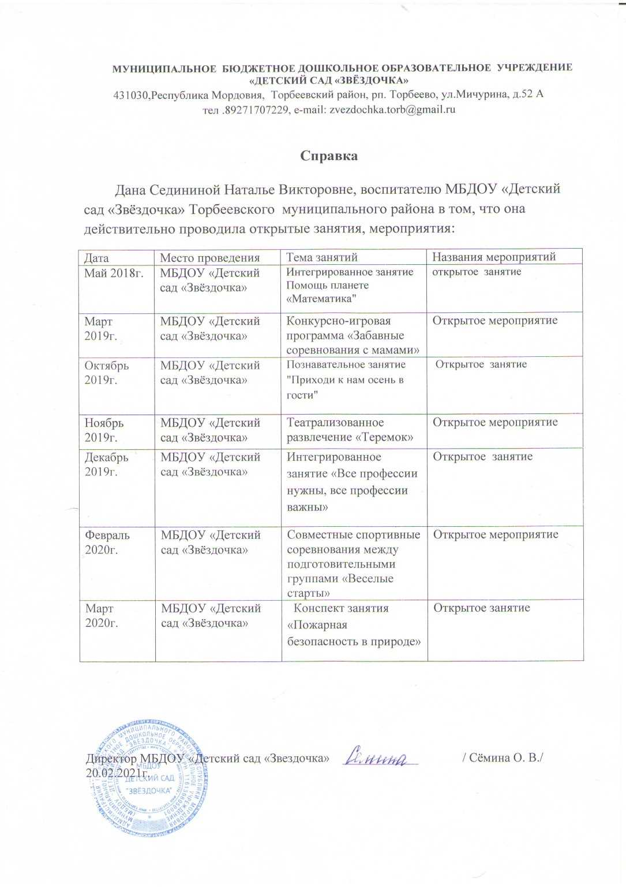
Уровень
дошкольной образовательной
организации

Slide 21
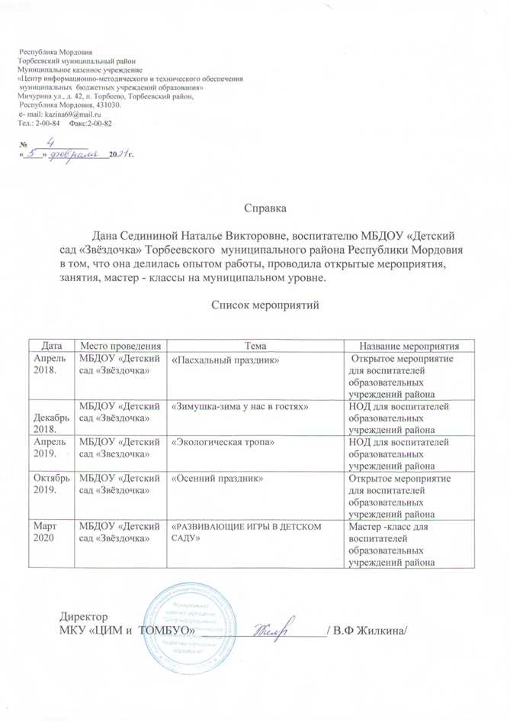

Slide 22
10. Позитивные результаты
работы с воспитанниками

Slide 23
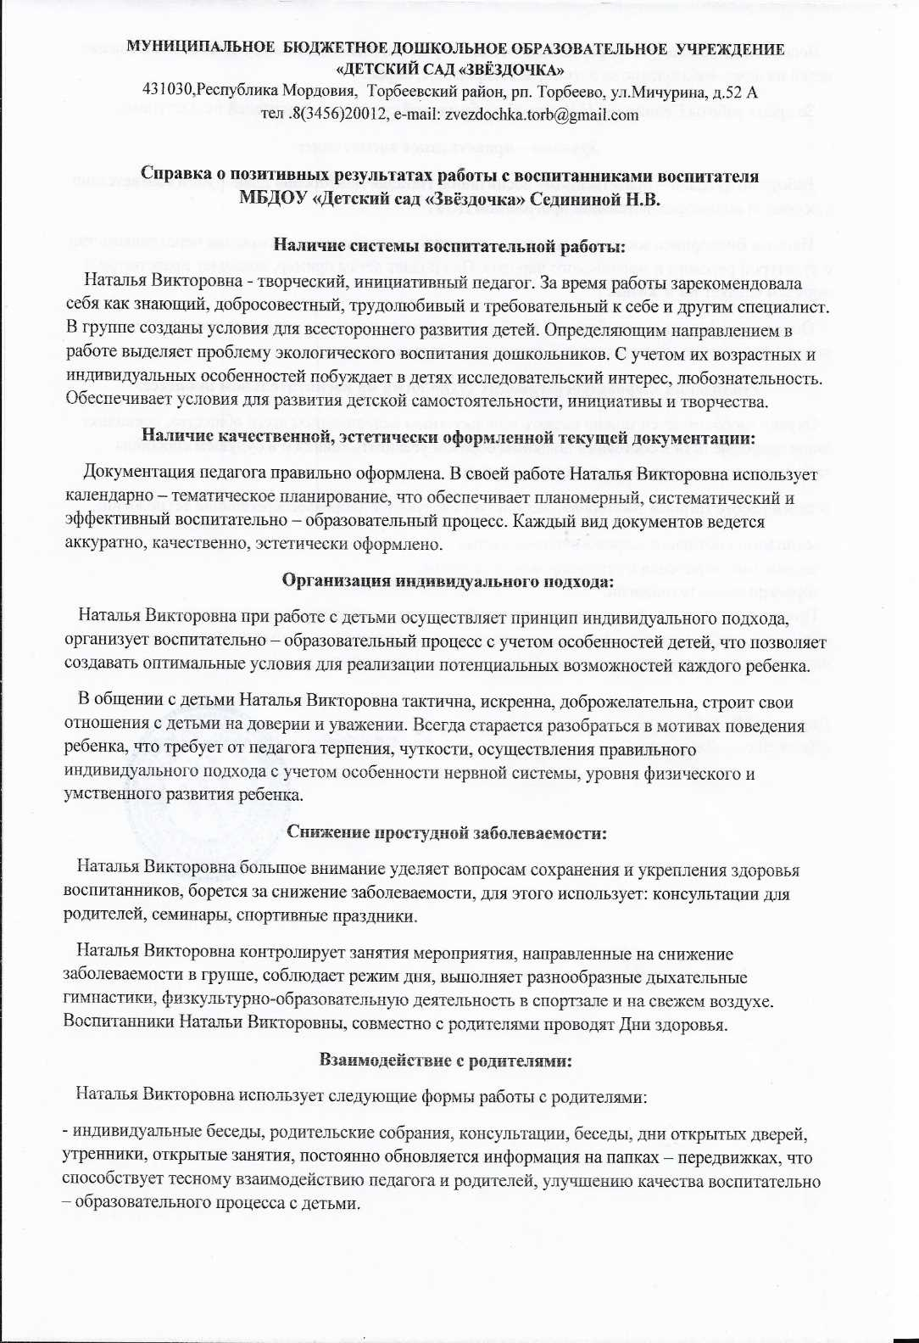
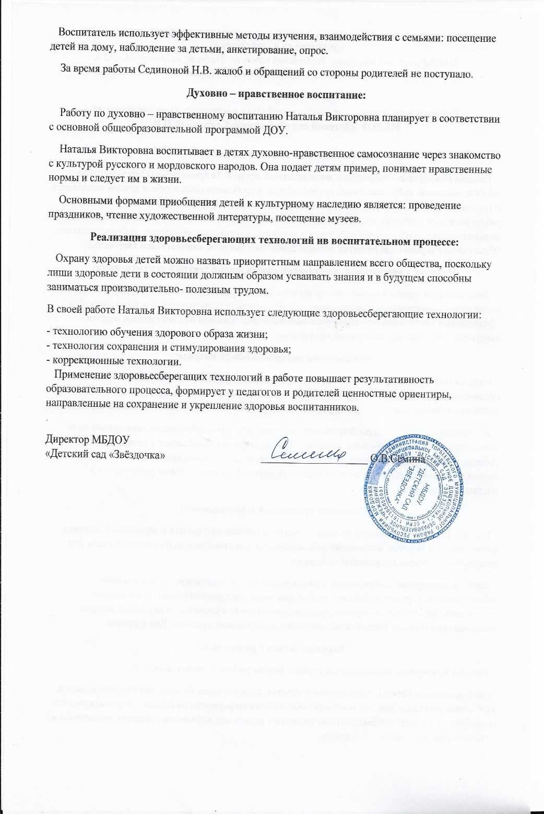

Slide 24
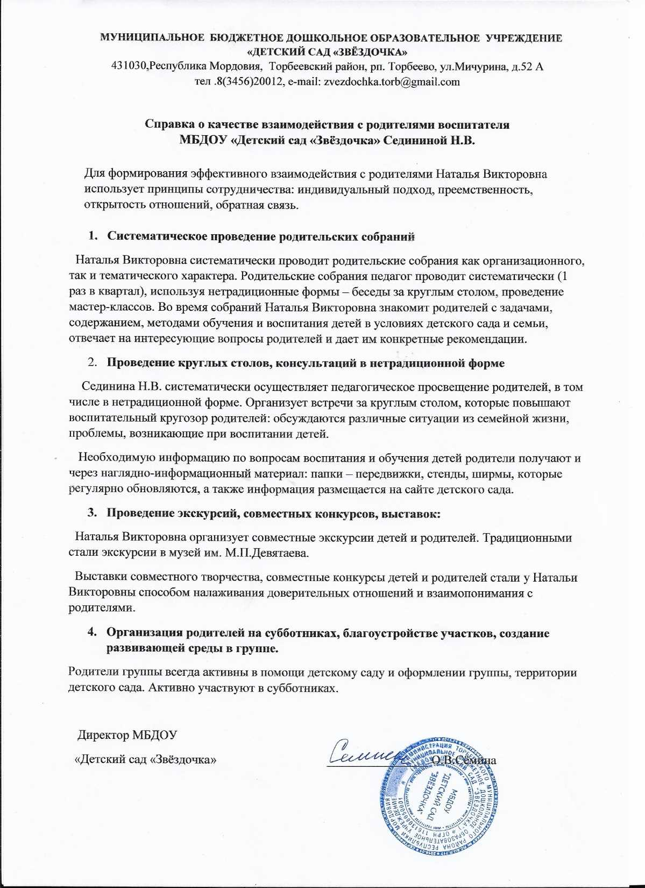
11. Качество взаимодействия с родителями

Slide 25
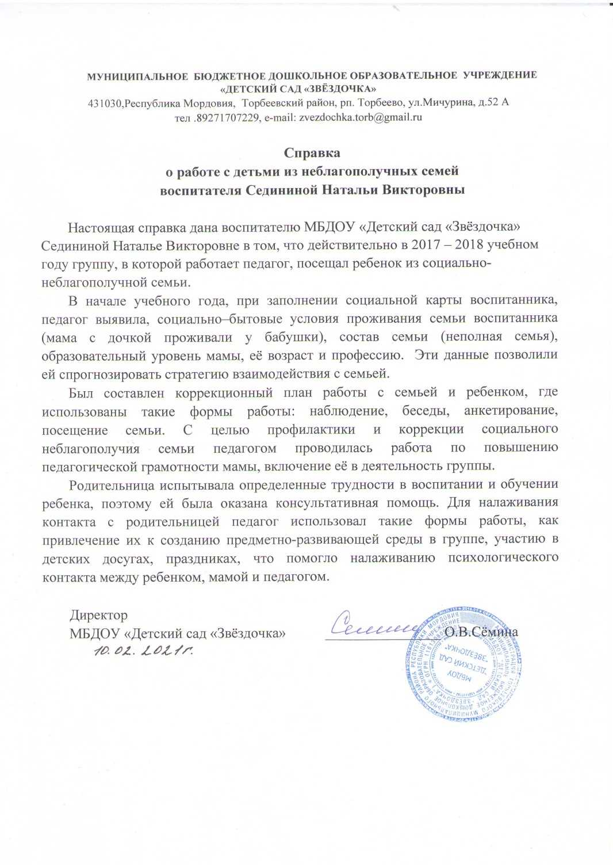
12. Работа с детьми
из социально неблагополучных семей

Slide 26
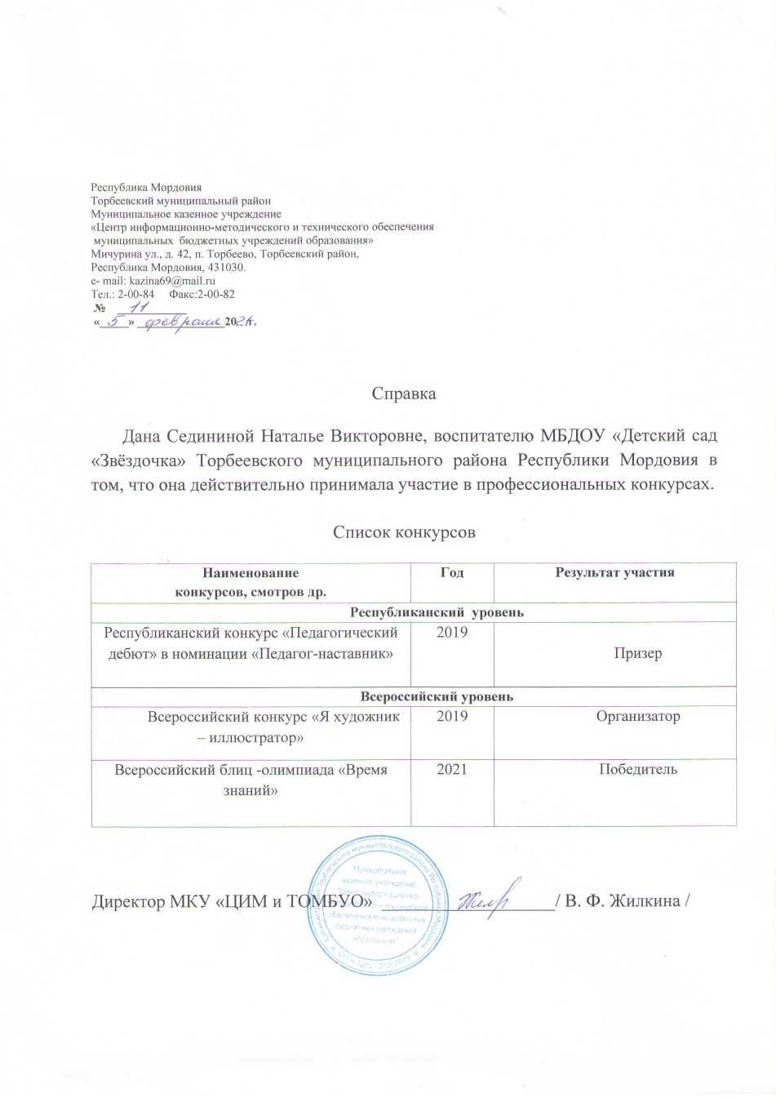
13. Участие педагога в профессиональных конкурсах

Slide 27
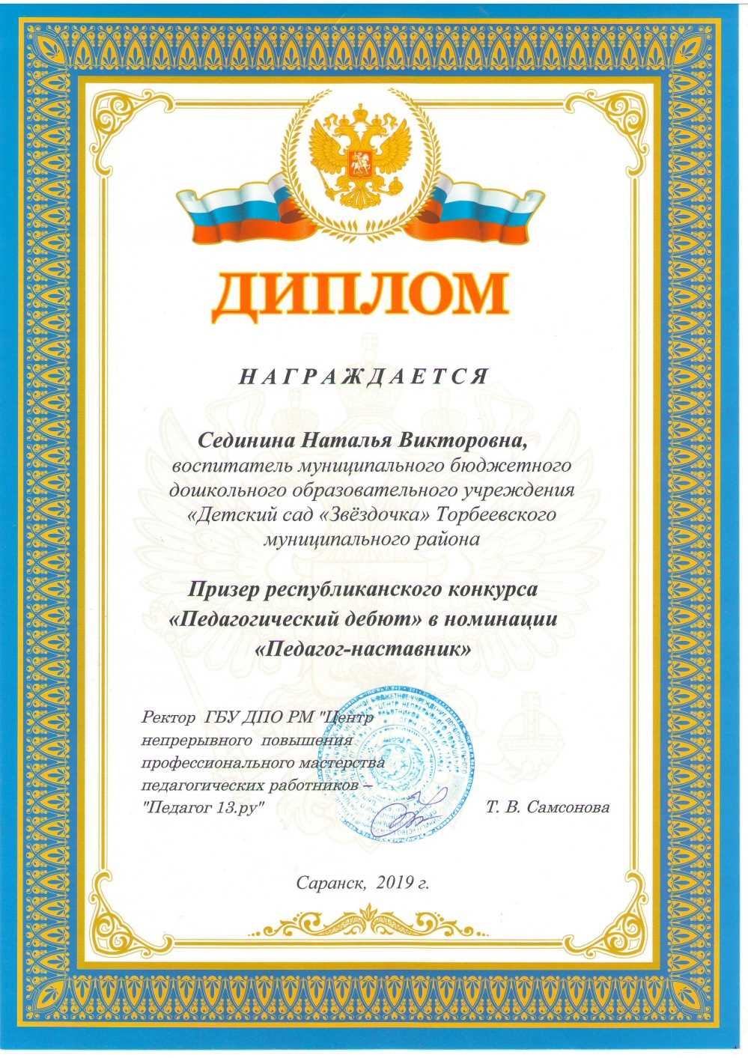

Slide 29
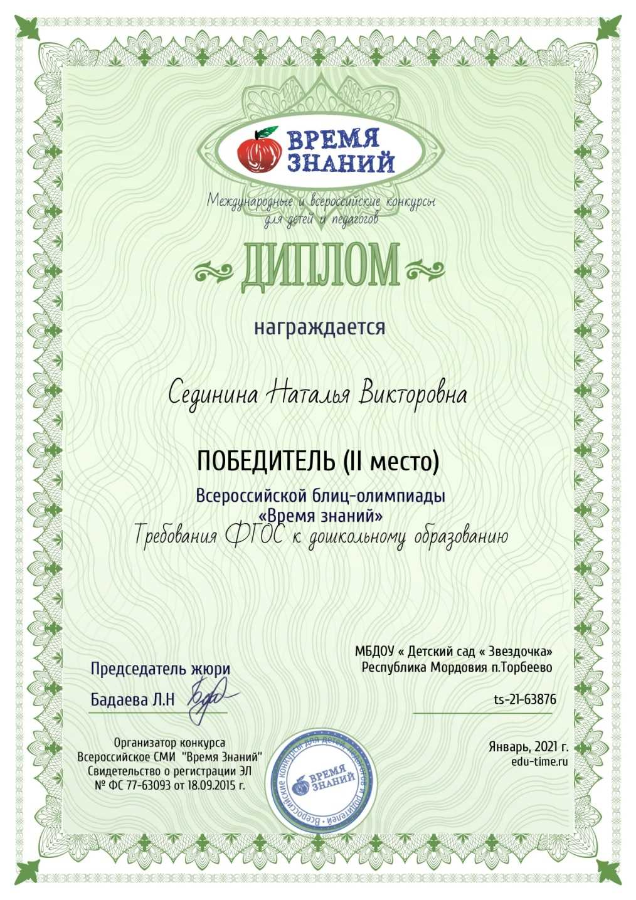

Slide 30
14. Награды и поощрения
Награды, поощрения | год
1. Грамота МБДОУ «Детский сад «Звездочка | 2019г.
2. Почетная Грамота Администрации Торбеевского муниципального района | 2020г.
3. Благодарность МГПИ им. М.Е. Евсевьева | 2020г.

